Slide 1
Государственное бюджетное дошкольное образовательное учреждение комбинированного вида детский сад №24 Василеостровского района г. Санкт-Петербурга
Тема: «Учимся готовить: десерт «Клубничка»
Автор: Воспитатель высшей категории Рылова И.А.
2012 год
Санкт-Петербург

Slide 2
Цели:
привить интерес и желание приготовить десерт своими руками
забота и помощь близким

Slide 3
Задачи:
расширять и обогащать практический опыт детей, их знания о продуктах питания, кухонных принадлежностях, бытовой технике;
развивать память – запомнить рецепт, ингредиенты, их количество и последовательность действий;
формировать у детей с нарушением зрения умений и навыков осязательного восприятия предметов окружающего мира, обучить приемам выполнения предметно-практических действий с помощью сохранных анализаторов, овладеть приемами осязательного восприятия объектов и умением выполнять практические действия при участии тактильно-двигательного анализатора;
знать предметы бытовой техники, уметь ими пользоваться, соблюдать технику безопасности;
обогащать словарь за счет слов: соковыжималка, блендер, измельчить, перемешать, обвалять и т.п.

Slide 4
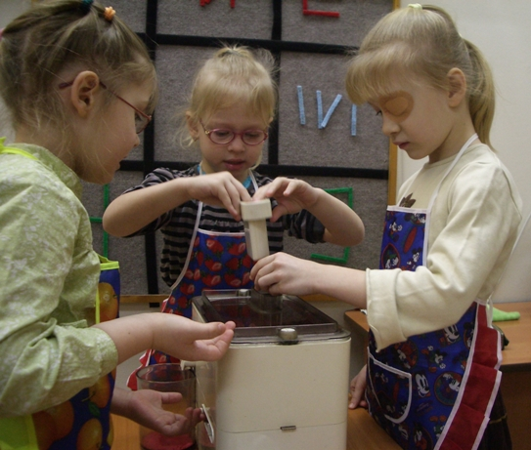
Первый этап. Готовим свекольный сок.

Slide 5
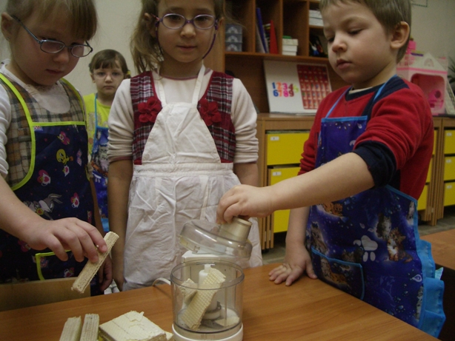
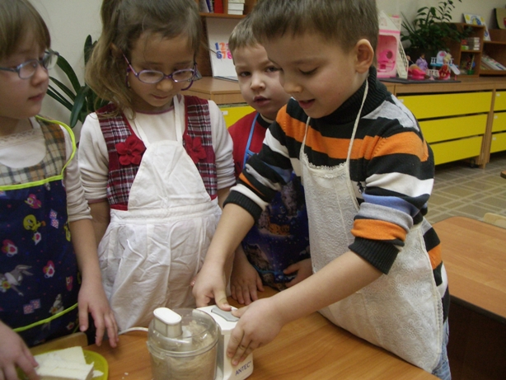
Второй этап. Измельчаем вафли.

Slide 6
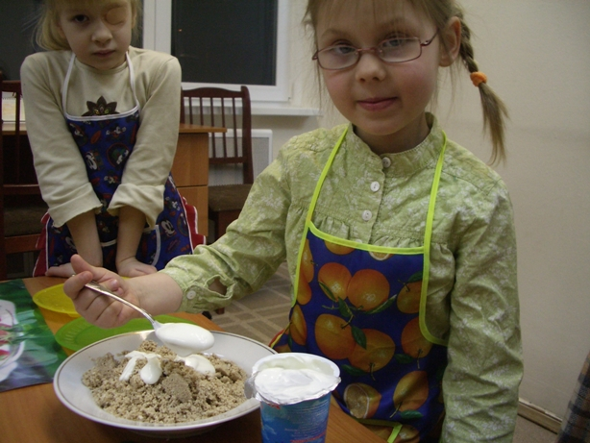
Третий этап. Готовим основу десерта.
Смешиваем измельченные вафли со сметаной

Slide 7
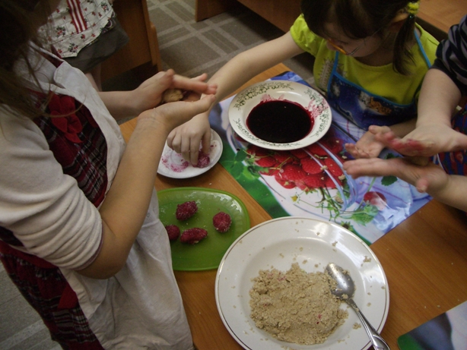
Четвертый этап. Формируем клубничку.

Slide 8
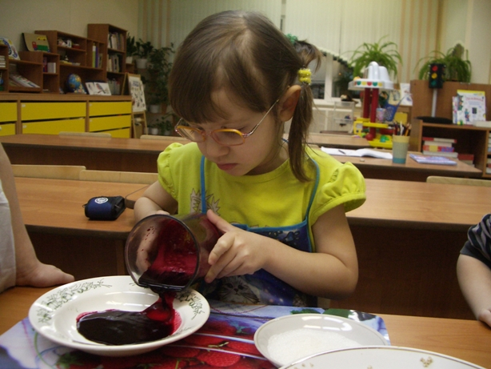
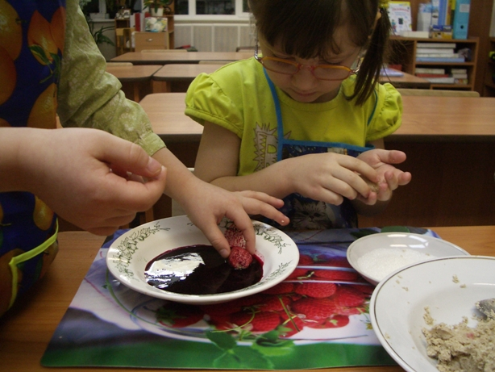
Пятый этап. Красим клубничку.

Slide 9
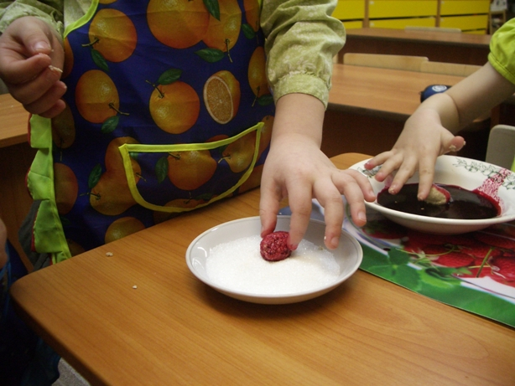
Седьмой этап. Обваливаем клубничку в сахаре.

Slide 10
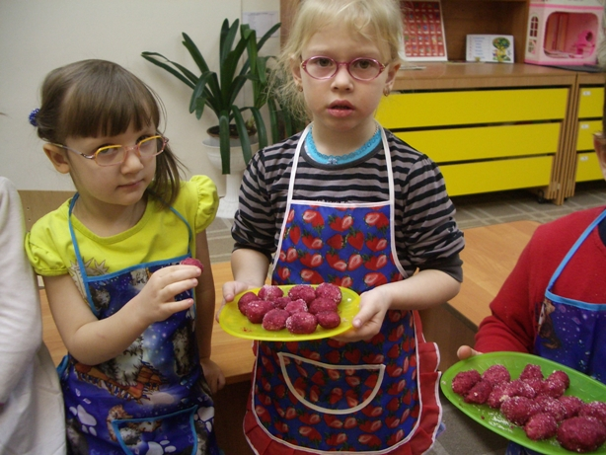
Десерт готов!

Slide 11
Спасибо за внимание!

